Slide 1
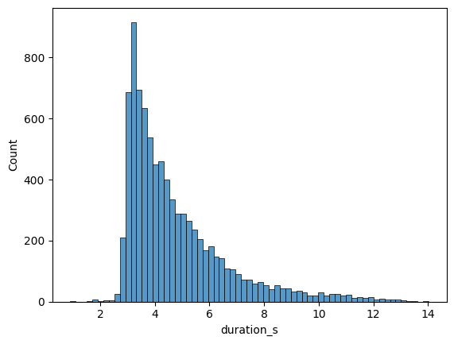
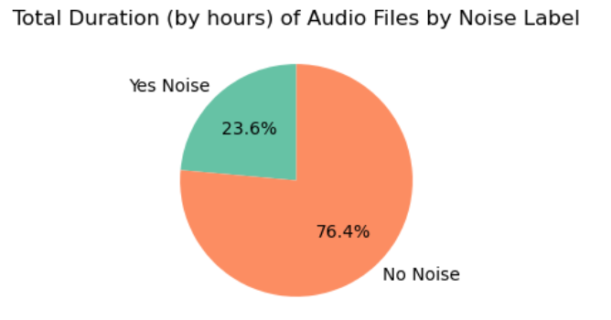
Overview
Thời lượng mỗi file: 0.9 – 14.2 seconds
Tổng thời gian: 14 tiếng 63 phút
Thời gian các audio có tạp âm: 3 tiếng 45 phút
(tạp âm: nhạc nền, tiếng xe cộ, tiếng bước chân, tiếng rè,…)
Thời gian các audio clean: 11 tiếng 18 phút
Phân bố thời lượng các file audio

Slide 2
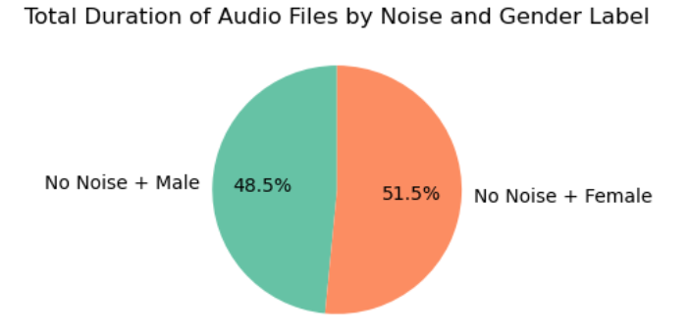
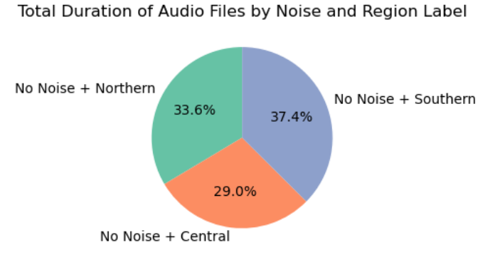
Gender - Region distribution
Tổng thời gian theo giới tính (Gender):
Male: 5 tiếng 42 phút
Female: 5 tiếng 76 phút
Tổng thời gian theo vùng miền (Region):
Miền Trung (Central): 3 tiếng 75 phút
Miền Bắc (Northern): 3 tiếng 24 phút
Miền Nam (Southern): 4 tiếng 18 phút

Slide 3
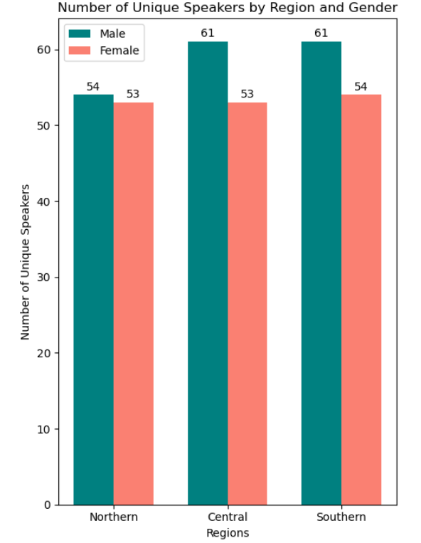
Speaker Counts
Số lượng Unique Speaker: 336 người
Miền Trung: 61 Nam và 53 Nữ
Miền Bắc: 54 Nam và 53 Nữ
Miền Nam: 61 Nam và 54 Nữ

Slide 4
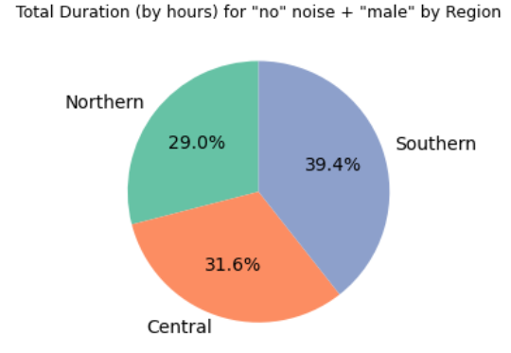
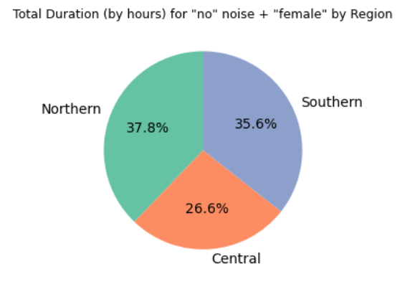
Total duration per region per gender
Tổng thời gian các audio theo giới tính phân loại theo vùng miền:
Nam - miền Bắc: 1 tiếng 57 phút
Nam - miền Trung: 1 tiếng 71 phút
Nam - miền Nam: 2 tiếng 13 phút
Nữ - miền Bắc: 2 tiếng 18 phút
Nữ - miền Trung: 1 tiếng 53 phút
Nữ - miền Nam: 2 tiếng 5 phút

Slide 5
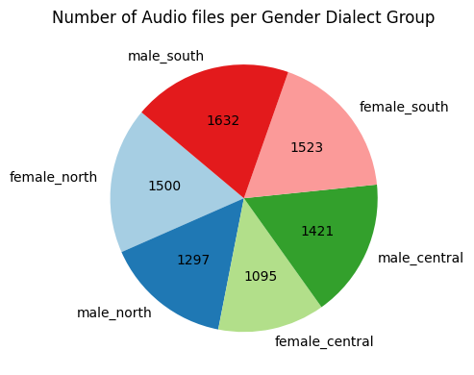
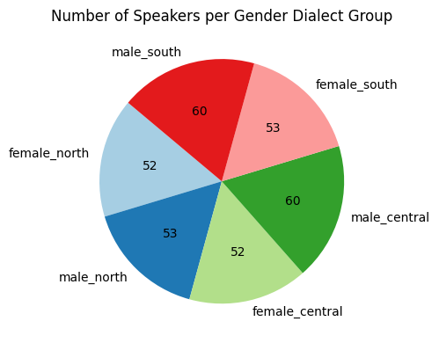
Full clean dataset

Slide 6
Train-test split
Take all files of 6 speakers from each group
Unseen Test set:
(Non-overlap speakers with trainset)
735 audio files
36 speakers
Full dataset:
8471 audio files
Take half of the files of 2 speakers from each group
—> Should take randomly
Validation set/ Seen Test set:
(Overlap speakers with trainset)
419 audio files
12 speakers
The rest
Train set:
7317 audio files
298 speakers

Slide 7

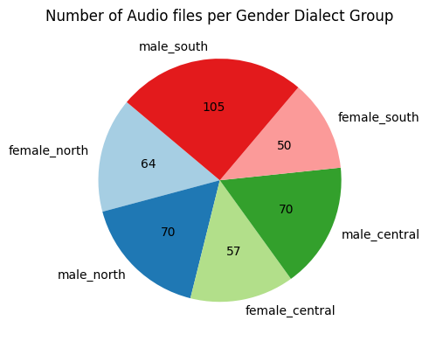
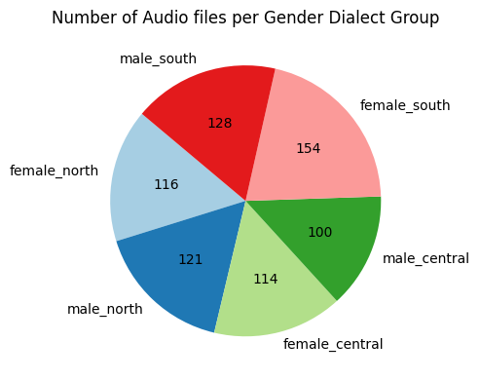
Train - Val - Test distribution
Train set
Validation
Unseen Test set

Slide 8
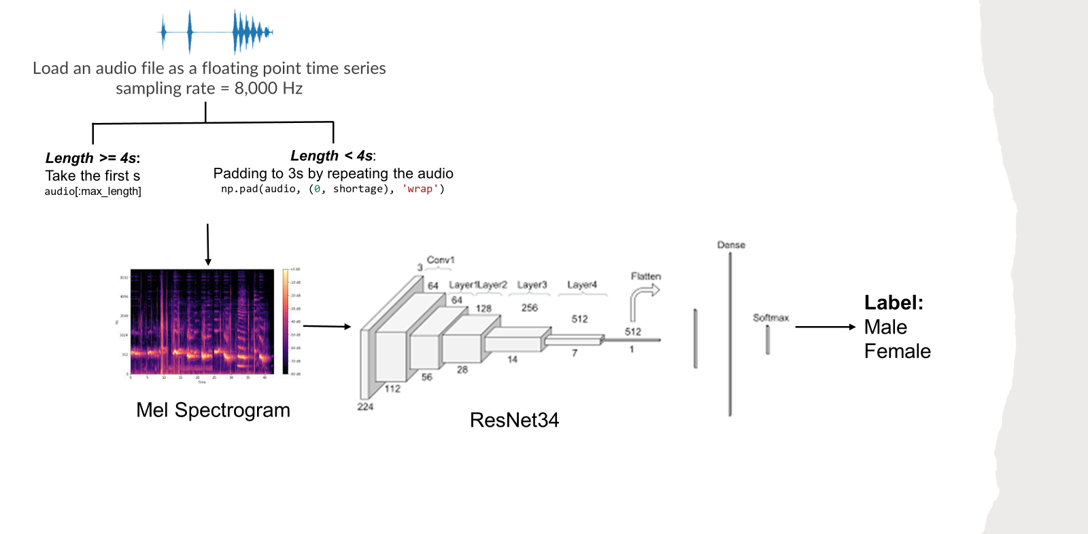
GENDER CLASSIFICATION MODEL

Slide 9
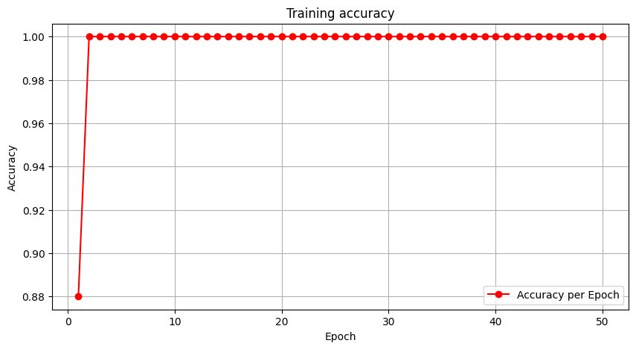
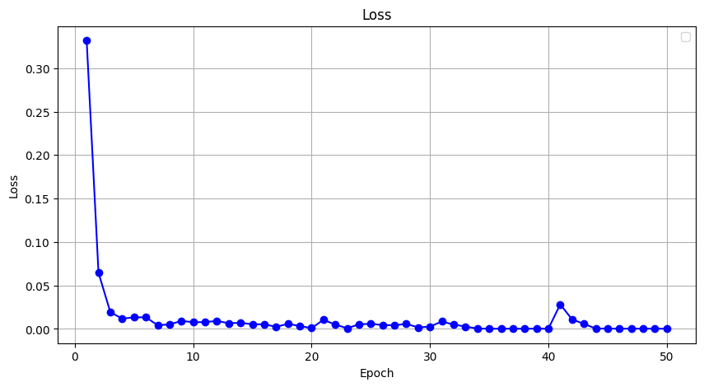
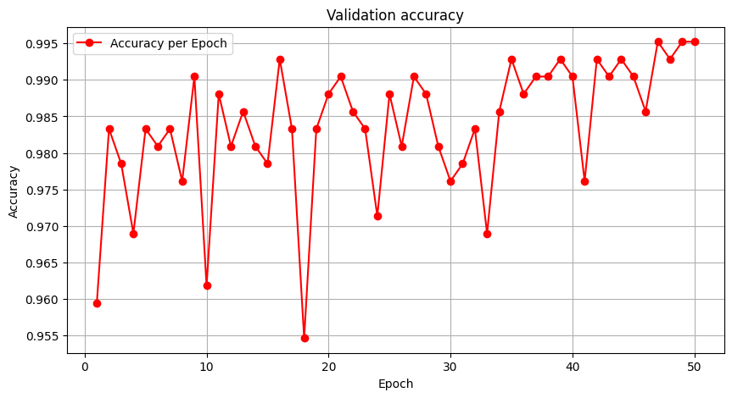


GENDER CLASSIFICATION MODEL
Performance on unseen Test set

Slide 10
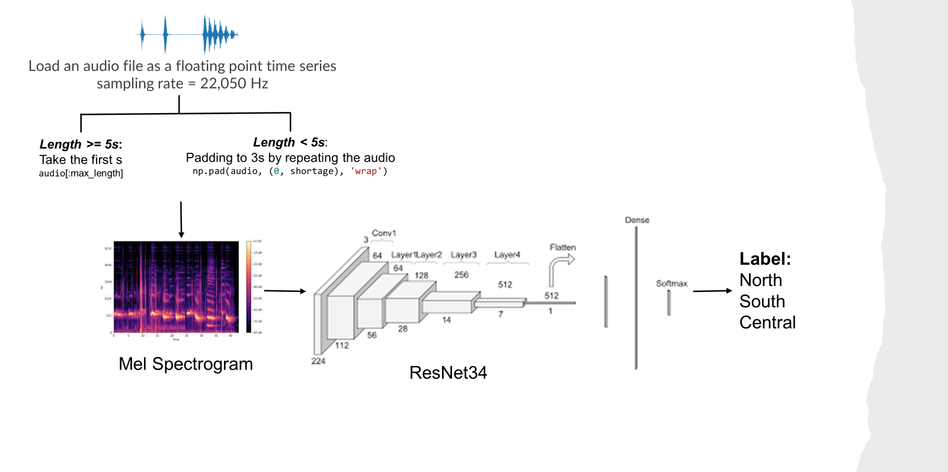
REGION CLASSIFICATION MODEL

Slide 11
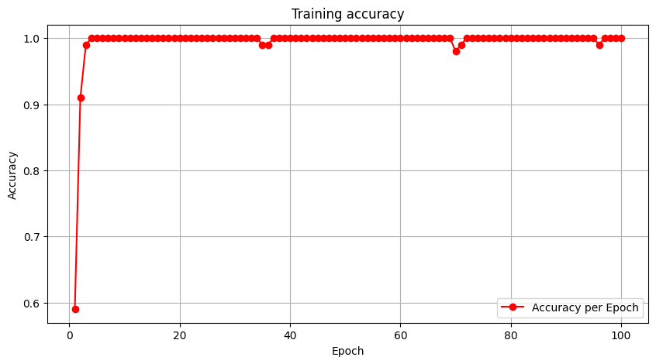
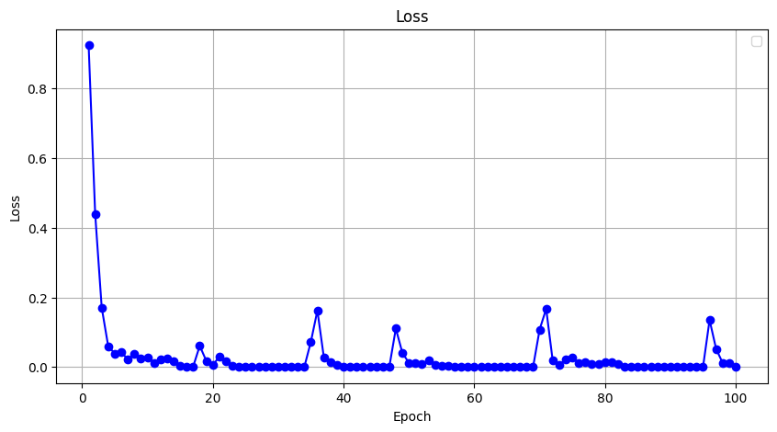
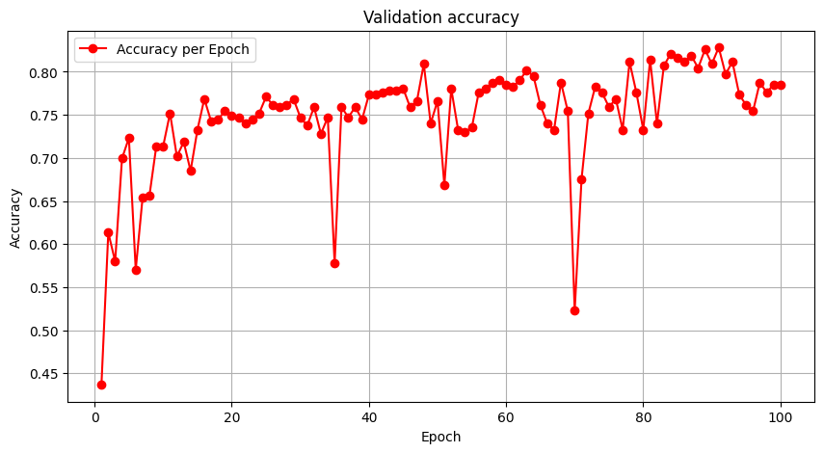
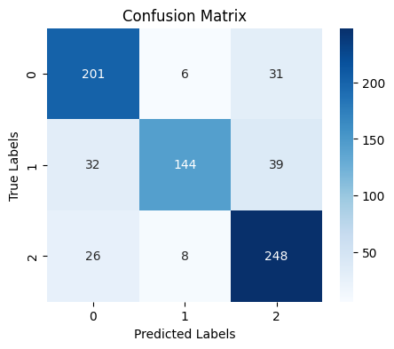


REGION CLASSIFICATION MODEL
Performance on unseen Test set
0: North
1: Central
2: South

Slide 12
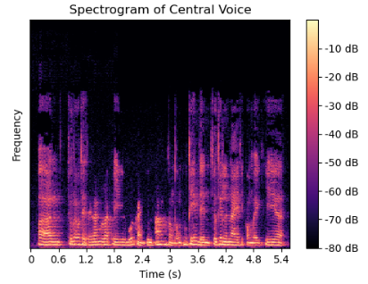
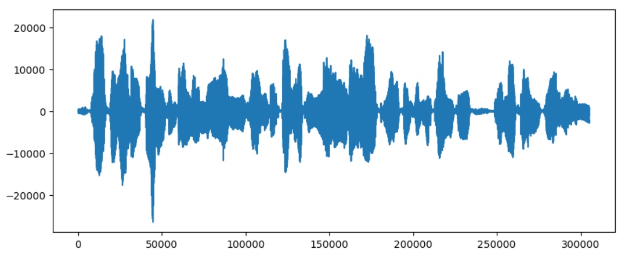
4.3 – CNN Classification Model
Label
Northern
Central
Southern
Conv2d
Maxpool
Softmax
…
Flatten
ReLU
Dense
Load audio file with sampling rate = 22050 Hz, duration = 6s
Mel spectrogram
Convolutional Neural Network

